Slide 1
맡은 구역
규헌 : main 1/2
명훈 : main 2/2
장훈 : header, title, footer
주현 : aside

Slide 2
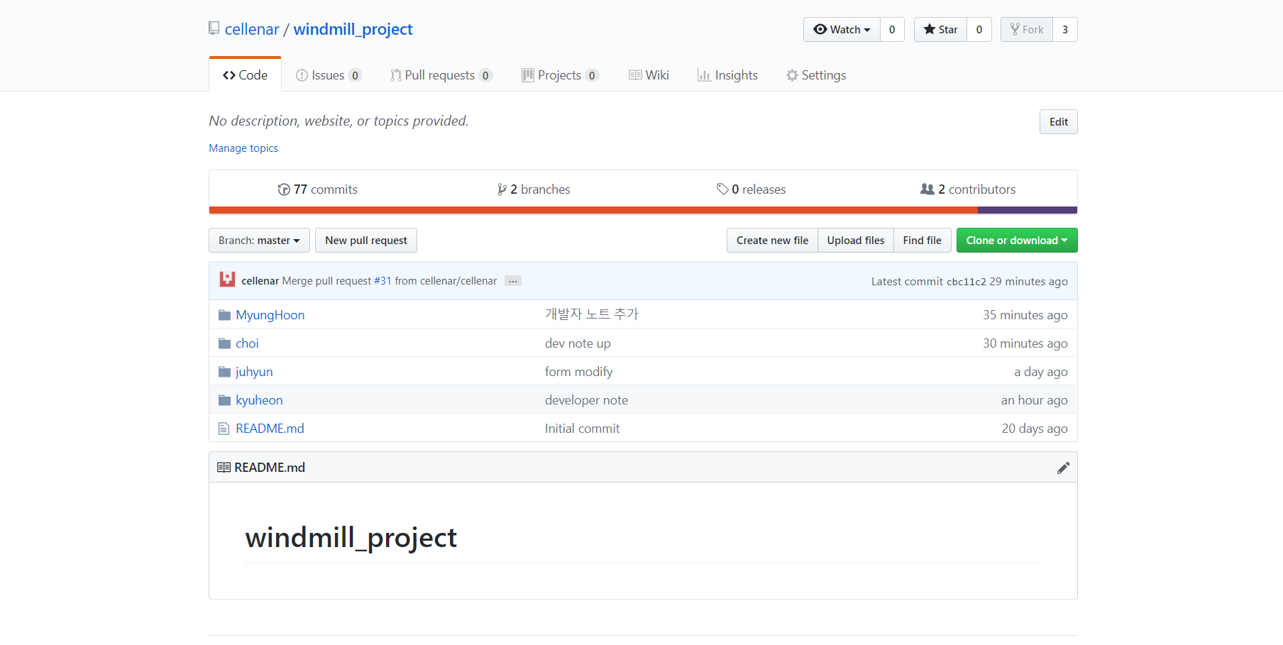
작업 방식 : 코드 충돌 방지를 위해 각자의 폴더를 만들고 그 속에서만 작업이 이뤄짐

Slide 3
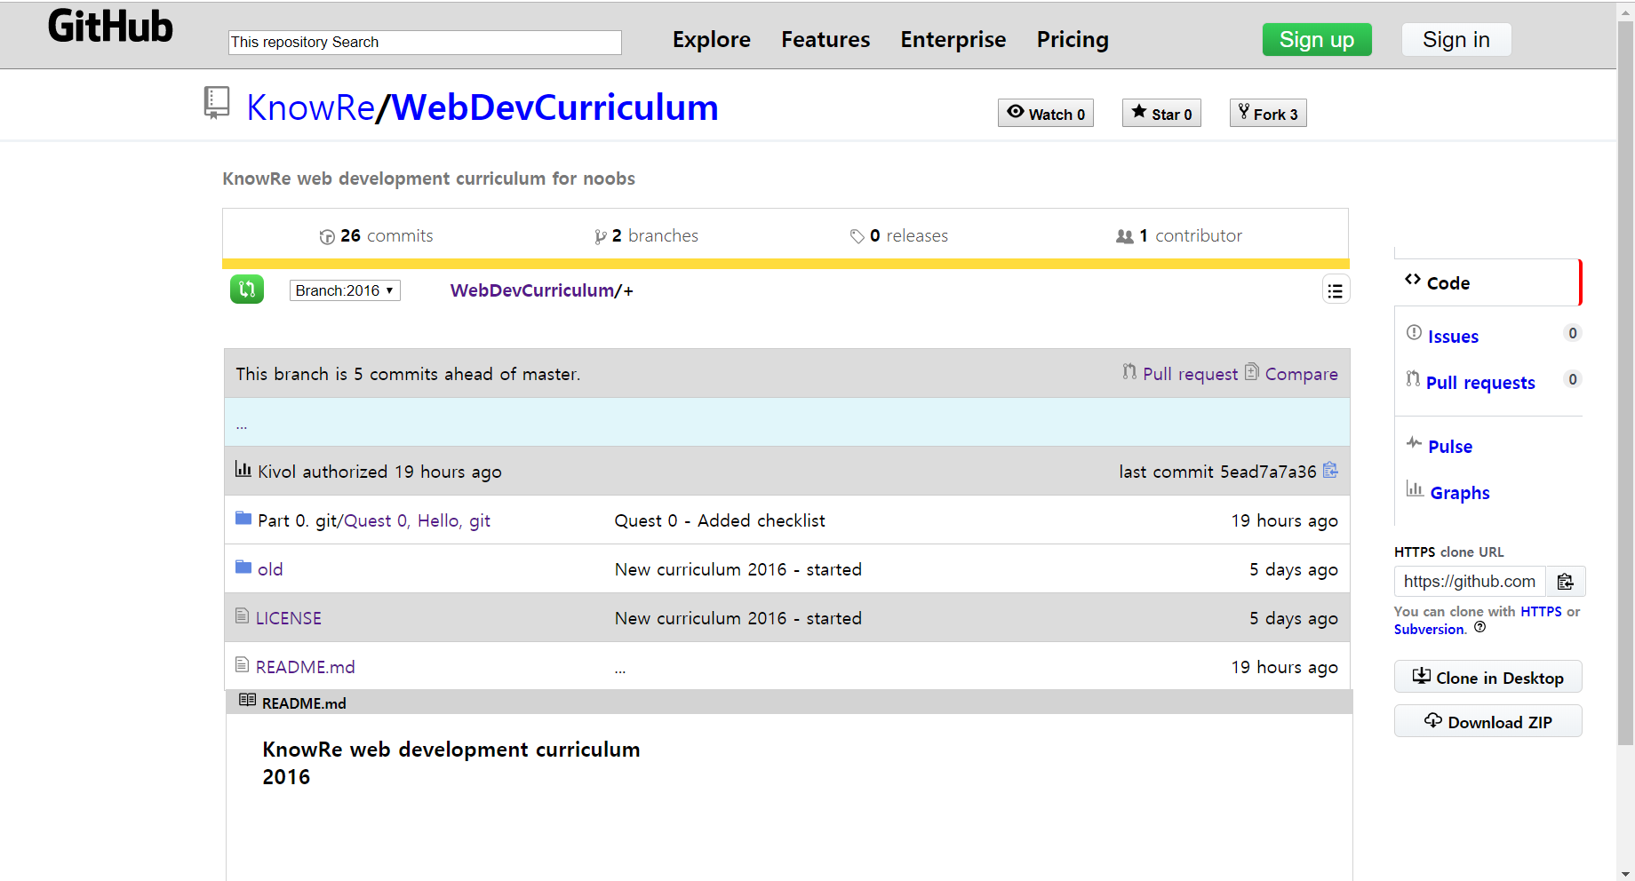

Slide 4
제일 어려웠던 점 : aside, footer가 화면 크기 변경 시 고정이 안됐음.
원인 및 해결 : 다른 레이아웃들 position선정 시, top, left 위주로 선정했으므로
다른 레이아웃들처럼 top과 left로 위치를 잡아주니 해결

Slide 5
작업을 마치며
플렉스에 대한 이해가 있었으면 레이아웃 구성이 수월 했을 것이다.
더 복잡한 코드를 만들 때 지금 작업방식은 어려울 수도 있다.

Slide 6
감사합니다

